Slide 1
중간발표
The Self-Driving Portfolio
멀티 에이전트 기반 기관 전략적 자산배분(SAA) 시스템 구현
Base Paper | Andrew Ang, Nazym Azimbayev, Andrey Kim (2026)
Live Demo | self-driving-portfolio.onrender.com

Slide 2
AGENDA
목차
01
논문 배경
기관 SAA의 구조적 한계 · 6단계 파이프라인 · 4대 설계 원칙
02
주제 선정 이유
시의성 · 실무성 · 구현 가능성
03
웹 시스템 구현 및 실화면
메인 대시보드 · 자산 배분 · 18개 ETF 포트폴리오 · 보르다 투표
04
중간 성과 및 향후 계획
진행 현황 · 주요 이슈 · 기말까지 로드맵
2

Slide 3
01 논문 배경
기관 SAA의 구조적 한계
연 1회
사일로
사후 검증
기록 부재
경직된 주기
부서 간 단절
리스크 통제
감사 추적
· 시장 국면 변화 대응 지연
· 형식적 재검토
· 부서별 전제 불일치
· 수작업 취합 비용
· 확정 후 리스크 검토
· 수정 비용 과다
· 조정 사유 불투명
· 재현 · 검증 곤란
논문 제안 → 약 50개 AI 에이전트가 SAA 전 과정을 분업 · 상호 검증 · 감사 기록
3

Slide 4
01 논문 배경
6단계 에이전트 파이프라인
1
2
3
4
5
6
거시 국면
자산군 CMA
공분산 행렬
포트폴리오 구성
전략 심의 · 투표
최종 앙상블
Macro (1)
CMA (18)
Covariance (1)
PC (21)
CRO + 21 심사역
CIO (1)
후기 사이클 진단
18개 자산 10년 예측
Ledoit-Wolf / OAS 수축
21개 최적화 모델 경쟁
수정 보르다 카운트 투표
역추적오차(TE) 결합
↺ CRO IPS 위반 시 4단계 재최적화
입력: 18개 자산군 시계열 · 거시지표 | 출력: 최종 SAA 비중 · 이사회 메모
4

Slide 5
01 논문 배경
4대 설계 원칙
01
02
03
04
전문화
도구 결정론
적대적 검증
감사 추적
Specialization
Tool Determinism
Adversarial Critique
Audit Trail
거시 · 자산군 · 최적화 · 리스크 에이전트 분업
LLM = 정성적 해석 · 토론
Python = 수학 행렬 계산
CRO 거부권(Veto) → 미달 시 배제
보르다 투표 · 소수의견 · 조정 사유 기록
핵심 → LLM 수치 환각 차단 (Tool Determinism) + 의사결정 투명성
5

Slide 6
02 주제 선정 이유
왜 이 논문인가
시의성
실무성
구현 가능성
· 2026년 4월 최신 연구
· Agentic AI × 자산운용 접목
· 기관 도입 초기 단계 탐색
· 연기금 · 국부펀드 실제 SAA 구조
· 위원회 · IPS 규정 등 거버넌스 반영
· 금융공학 이론과 실무의 결합
· 명확한 수식 (OAS · BL · CVaR)
· 18개 ETF 실제 데이터로 재현
· 웹 시연으로 즉시 검증 가능
목표 → 논문의 50개 에이전트 구조를 실제 작동하는 웹 시스템으로 재현
6

Slide 7
03 웹 시스템 구현
시스템 아키텍처 구성
데이터 계층
수리 엔진 (백엔드)
대시보드 (프론트엔드)
배포 및 인프라
· 18개 ETF 월간 수익률
· 거시지표 (성장·물가·금리)
· 야후 파이낸스 실데이터
· Python · FastAPI
· 6단계 파이프라인 오케스트레이션
· NumPy · SciPy 결정론적 계산
· React · TypeScript · Tailwind
· 자산배분 · 투표 · 성과 진단 탭
· IPS 실시간 재실행
· Docker 멀티 스테이지 빌드
· Render 클라우드 24/7 서비스
· GitHub CI/CD 연동
→
→
→
핵심 구현 원칙
· 수치 계산: 결정론적 코드 (NumPy/SciPy, 재현 가능, 환각 0%)
· 해설 및 토론: LLM 하이브리드 모드 (API 키 없이도 시뮬레이션 지원)
7

Slide 8
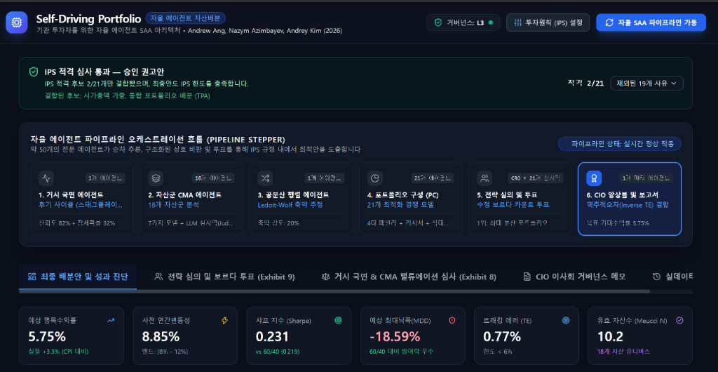
03 웹 시스템 구현
메인 대시보드 및 6단계 파이프라인 (실화면)
화면 구성 및 핵심 지표
· 거버넌스 L3: 조건부 자율 SAA 운용
· IPS 적격 심사: 21개 후보 중 2개만 통과
· 예상 명목수익률: 5.75% (실질 +3.3%)
· 사전 연간변동성: 8.85% (밴드 8~12% 충족)
· 샤프 지수: 0.231 (vs 60/40 0.219 대비 우수)
· 예상 최대낙폭: -18.59% (하방 방어력 우수)
· 트래킹 에러: 0.77% (한도 < 6% 준수)
· 유효 자산수: 10.2개 (다변화 확보)
8

Slide 9
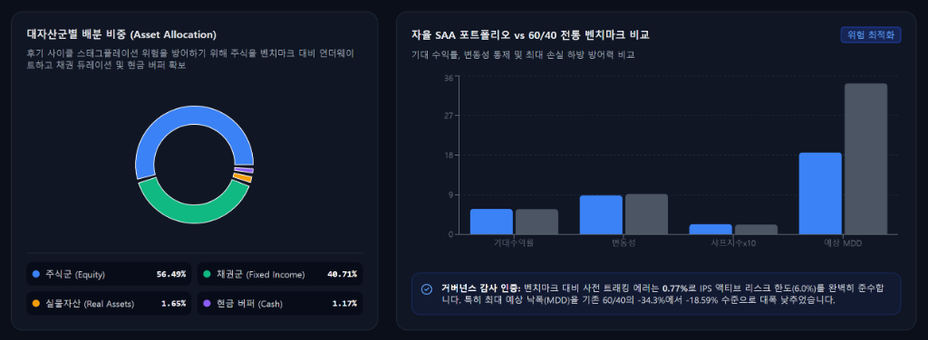
03 웹 시스템 구현
대자산군 배분 및 60/40 벤치마크 비교 (실화면)
자산 배분 및 벤치마크 진단
· 주식군 (Equity): 56.49%
· 채권군 (Fixed Income): 40.71%
· 실물자산 (Real Assets): 1.65%
· 현금 버퍼 (Cash): 1.17%
· 스태그플레이션 방어: 주식 언더웨이트
· 채권 듀레이션 및 현금 버퍼 확보
· 최대 낙폭 개선: -34.3% → -18.59%
· 사전 트래킹 에러: 0.77% (IPS 한도 준수)
9

Slide 10
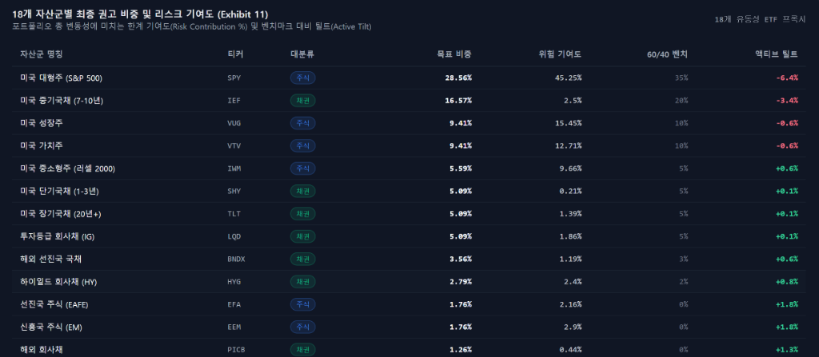
03 웹 시스템 구현
18개 자산군별 최종 권고 비중 (Exhibit 11)
포트폴리오 비중 특징
· 미국 대형주 (SPY): 28.56% (위험 기여 45.2%)
· 미국 중기국채 (IEF): 16.57% (핵심 안전판)
· 미국 성장주/가치주 (VUG/VTV): 각 9.41%
· 미국 중소형주 (IWM): 5.59%
· 미국 단기/장기국채 (SHY/TLT): 각 5.09%
· 투자등급 회사채 (LQD): 5.09%
· 해외 국채 (BNDX): 3.56% | HYG: 2.79%
· 선진국/신흥국 주식 (EFA/EEM): 각 1.76%
10

Slide 11
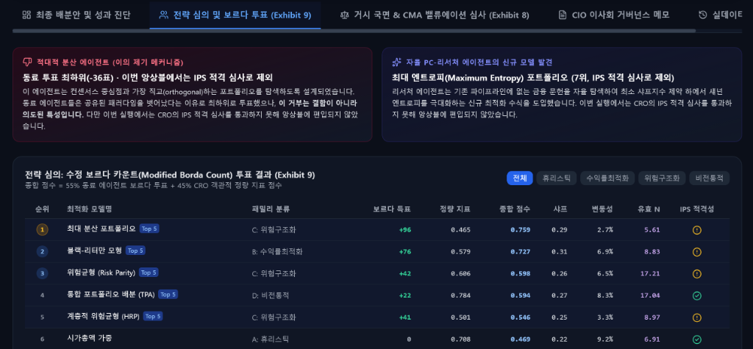
03 웹 시스템 구현
전략 심의: 수정 보르다 투표 결과 (Exhibit 9)
투표 결과 및 적격 심사
· 종합 점수: 동료 투표 55% + CRO 정량 45%
· 1위 최대 분산 (변동성 2.7% → 8% 미달 탈락)
· 2위 블랙-리터만 (변동성 6.9% → 미달 탈락)
· 3위 위험균형 (변동성 6.5% → 미달 탈락)
· 4위 TPA (변동성 8.3% → IPS 적격 통과)
· 6위 시가총액 가중 (변동성 9.2% → 적격 통과)
· 적대적 분산 에이전트: 반대 관점 제기
· 결론: 적격 통과한 2개 모델만 앙상블 결합
11

Slide 12
04 향후 계획
현재 이슈 및 검토 과제
IPS 변동성 밴드 재검토
데이터 연속성 및 확장
LLM 실 API 추론 평가
백테스트 강건성 분석
· 기본 변동성 밴드 [8~12%]
· 21개 모델 중 적격 2개뿐
· → 저변동성 우수 모델 배제 완화 검토
· 현재: 18개 ETF 월간 수익률
· 거시지표 주기 동기화 필요
· → 실시간 FRED API 연동
· 현재: 시뮬레이션 + 템플릿 결합
· 실제 LLM 호출 시 비용·지연 발생
· → 핵심 에이전트 선별 호출
· 단일 기간(2013-2026) 검증
· 거래비용·슬리피지 미반영
· → 서브 구간별 안정성 검증
12

Slide 13
04 향후 계획
기말까지 로드맵
1~2주
3~4주
5~6주
7~8주
Phase 1
Phase 2
Phase 3
Phase 4
통합 및 안정화
데이터 고도화
LLM 실연동 검증
최종 검증 및 보고
· 팀원 PR 병합 완료
· IPS 밴드 파라미터 튜닝
· 배포 도메인 단일화
· FRED 거시지표 API 연동
· 18개 ETF 공분산 재추정
· 자산 유니버스 확장 검토
· 거시 · CIO 실 API 연동
· 에이전트 추론 정성 평가
· 시뮬레이션 모드와 비교
· 거래비용 반영 백테스트
· 60/40 · 동일가중 심층 비교
· 기말 보고서 및 발표 준비
※ 주차는 중간발표 이후 기준 일정
13

Slide 14
04 향후 계획
기말 목표 산출물 및 결언
완성형 자율 SAA 시스템
24/7 글로벌 라이브 데모
실데이터 · 실 API 연동 및 고도화 완료
Render 클라우드 상시 운영 (onrender.com)
심층 실증 분석 보고서
코드베이스 및 문서화
시장 국면별 백테스트 및 벤치마크 대비 우수성 입증
GitHub 저장소 완비 및 상세 아키텍처 가이드
Q & A
14

